Slide 1
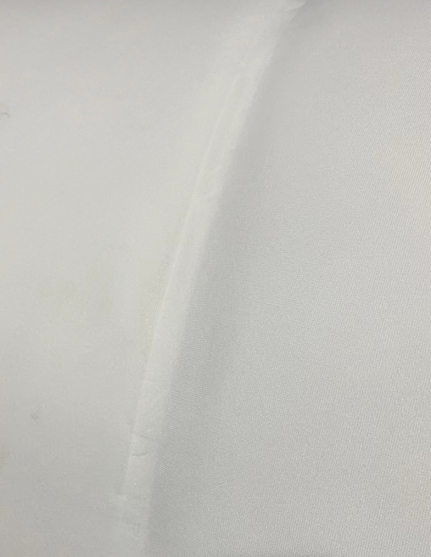
T5981外包装有打包带勒痕
问题描述：
BK反馈，XR28099/1650基布有打包带勒印，无法使用—2023-11-04
共计14卷，发货日期2023-10-27.已退货8卷，BK让步使用6卷，每卷损耗50米共300米。
需下次发货时进行补货。
客户：BK
问题发生处：BK生产线
不良发生日期：批量2023-10-27
材料号：5981-0230-1650-0001WSB
不良问题：BK一线拆包时，发现材料表面有打包带勒痕
造成勒痕严重，无法正常使用。
现不良频次：每卷开头50米

Slide 2
T5981外包装有打包带勒痕
D1：Team member 团队成员:
Roles 角色 | Name姓名 | Phone # 电话 | E-mail address 邮件 | Position 职位
Team Leader 团队协调、领导者 | Bill Feng | 13920305069 | Bill.feng@mullertextiles.com | Plant M
Team Member 1 成员1 | Jenny Yang | 18333669624 | Jenny.yang@mullertextiles.com | CQE
Team Member 2 成员2 | Rhonda Luo | 15003360433 | Rhonda.luo@mullertextiles.com | W&L M
Team Member 3 成员3 | Gary Liu | 15369465257 | Gary.liu@mullertextiles.com | Project M

Slide 3


T5981外包装有打包带勒痕
D2： Problem description问题描述
5W2H | Explanation说明 | Description 描述
Who | Who find problem 谁发现了问题 | BK
For Who | Affect to who 对谁产生了影响 | BK影响使用
What | What component have issue 什么零件有什么问题 | 5981外包装有打包带勒痕
Why | OK product photo VS NOK product photo 图片对比 | OK NOK
Where | Which location defect happened 缺陷发生在哪里，具体什么部位 | 外包装表面50米
When | When was the problem identified 问题发生的时间 | 2023-11-04
How many | How many parts or batches existed deviation 多少个零件或批次存在偏差 | 一批 2023-10-27
How feel | Potential affect to customer :Sortiing/stop line/Mfr/call back/claim etc对客户的影响：返工/停线/召回/索赔等 | Claim

Slide 4
T5981外包装有打包带勒痕
D3： Containment actions 围堵措施:
Containment site 遏制地点 | Qty NOK 不良品数 | QTY sorted 挑选数量 | PPM 不良率 | Sorting Date 挑选日期 | Who 负责人 | Break point mark 断点标识（产品和外箱）
Sorting at customer 客户处 | 300米 | NA | NA | 2023-11-14 | 宋工
Sorting at customer 客户工厂
Sorting interim stock 工厂内部库存挑选（供方） | NA | NA | NA | NA | Jenny
Sorting in transit 运输中的产品挑选（供方） | NA | NA | NA | NA | NA
Others 其它
Internal actions内部措施:
Action 方案 | Detail Description 详细描述 | Status | Due date
Action 1 | 通知物流部印痕问题，协助物流改善。 | Done | 2023-11-04

Slide 5
T5981外包装有打包带勒痕
D4: Root Cause Analysis 根本原因分析
Man 人
Method 法
Measurement测
三方人员包装，未经过指导。
运输过程为散拼，中途装卸换车没有注意。
No change
5981打包带勒痕
No change
防护纸板没有全面防护
Machine 机
Material 料
Environment 环

Slide 6
T5981外包装有打包带勒痕
D4: Root Cause Analysis 根本原因分析
1.Verification process验证过程-人员
打包为三方物流人员，人员不固定，没有对新人员进行充分培训。

Slide 7
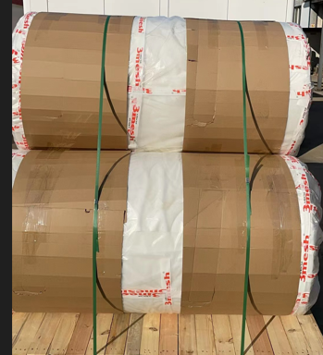
T5981外包装有打包带勒痕
D4: Root Cause Analysis 根本原因分析
2.Verification process验证过程-料
防护纸板没有全面防护到位，运输过程打包带移位。

Slide 8
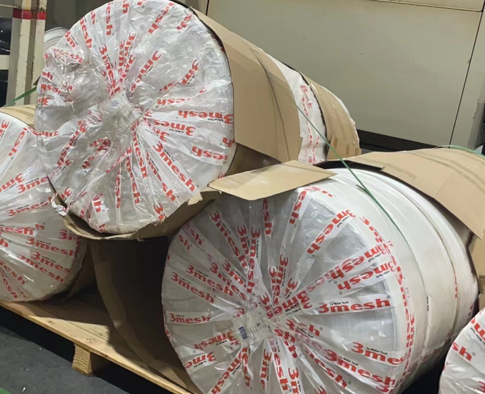
T5981外包装有打包带勒痕
D4: Root Cause Analysis 根本原因分析
3.Verification process验证过程-法
运输方式为散拼，中途卸货人员装卸换车不当造成。

Slide 9
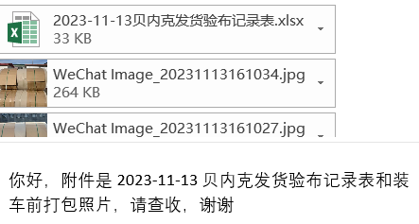
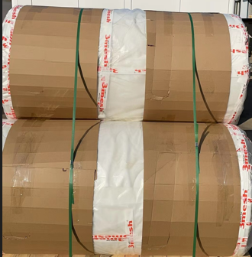
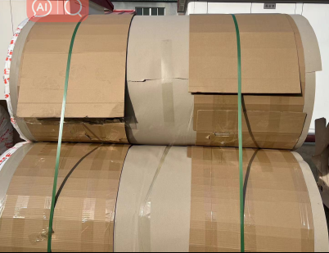
T5981外包装有打包带勒痕
D5: Choose and Implement Corrective Actions 选择并执行纠正措施
Cause factors | Action Detail Description | Responsibility | Status | Due date | Evidence | Photo(if needed)图示
失效因素 | 措施详细描述 | 负责人 | 状态 | 完成日期 | 证据 | 改善前 | 改善后
打包为三方物流人员，人员不固定，没有对新人员进行充分培训。 | 固定人员，对三方物流人员培训。 | Rhonda | Open
 | 出货前增加包装检验，并保留出货前照片。 | Inspector | DONE | 2023-11-13
防护纸板没有全面防护到位，运输过程打包带移位。 | 增加防护方式，用防护纸卷3圈，再放纸板。已执行，等待到货BK反馈效果。 | Jenny | Open | 2023-11-13
运输方式为散拼，中途卸货人员装卸换车不当造成。 | 增加物流公司送往BK的材料小心运输。每次装卸后存留照片，送达客户存留照片。 | Rhonda | Open

Slide 10
T5981外包装有打包带勒痕
D6: Evaluate Results : 评估结果
Affected Part Number(s) 受影响产品号 |  | 5981-0230-1650-0001WSB
Corrective action implementation date*: 纠正措施执行日期 |  | 2023-11-13
After corrective action执行措施后 | Quantity inspected 检查的数量 | 17卷/6托
 | Quantity of Rejects found 检出的不良数量
Inspection Method Used 检查方法 |  | 出货前增加包装检验，并保留出货前照片。--出货检验员 通知物流公司，送往BK的材料小心运输。每次装卸后存留照片，送达客户存留照片。--物流部代表物流公司

Slide 11
T5981外包装有打包带勒痕
D7: Standardization 标准化
Item 编号 | Documents update 更新文件 | Whether related 是否涉及 | Target close date 计划完成日期 | Evidence 证据
1 | Drawing 图纸 | NA
2 | PFMEA | NA
3 | Flow chart 过程流程图 | NA
4 | Control plan 控制计划 | NA
5 | Inspection instruction 检验指导 | 增加BK出货外包装检验 | 2023-11-13
6 | Work instruction 作业指导书 | 培训BK包装指导书 | 2023-11-13
7 | FAI 首件报告 | NA
8 | Record sheet 记录 | NA
9 | Others其它 | 增加物流公司送往BK的材料每次装卸后存留照片，送达客户存留照片。 | 2023-11-13

Slide 12
T5981外包装有打包带勒痕
D8: Congratulate Team
团队是如何成功的/经验分享
对三方人员培训的确认
关闭:
验证三批送货，有效后关闭。

